Slide 1
Модель инженерно-технического образования детей дошкольного возраста
Заместитель заведующего
МБДОУ «Детский сад № 54»
ЗАТО Северск
Колпашникова Марина Борисовна

Slide 2
«..инженерное образование в РФ нужно вывести на новый более высокий уровень..»
Президент РФ
В. В. Путин

Slide 3
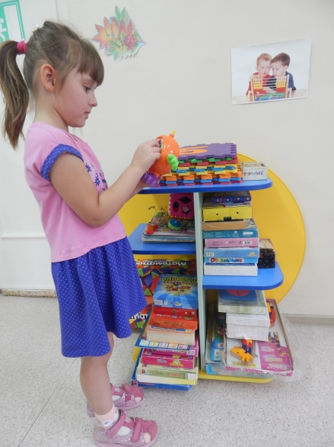
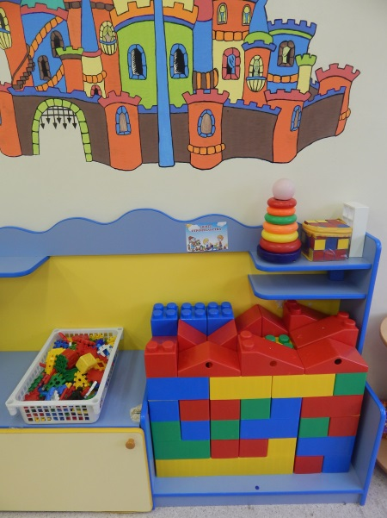
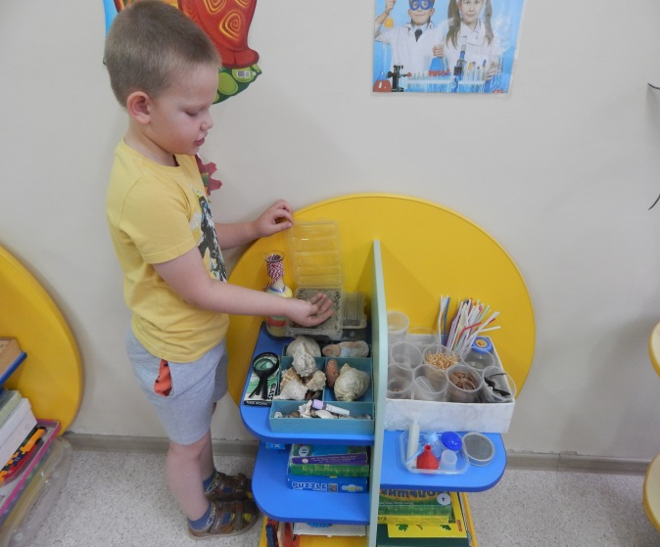
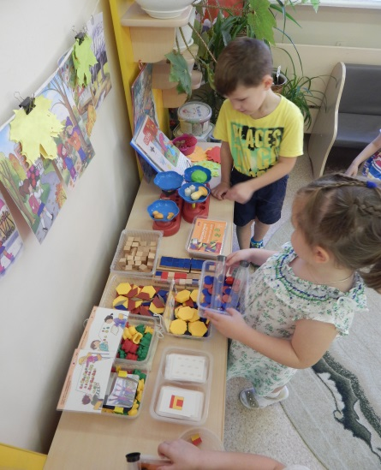
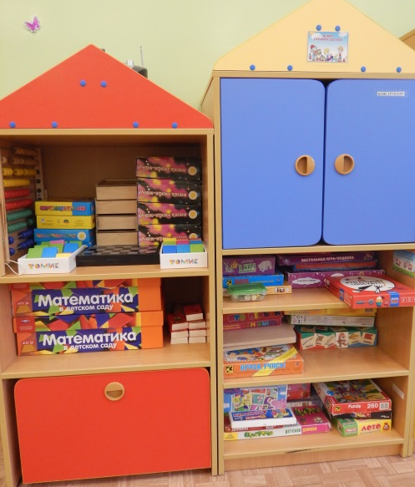
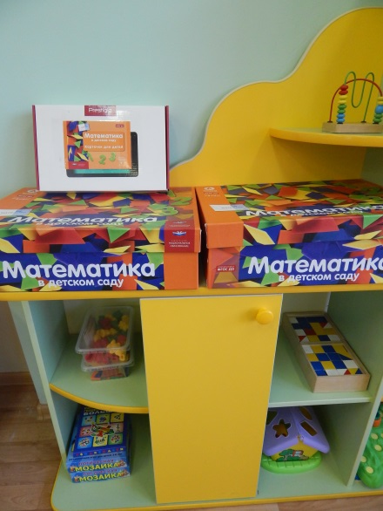

Slide 4
Инженерно-техническое образование детей дошкольного возраста
Развитие логико-математического мышления
Познавательно-исследовательская деятельность
Техническое направление
Конструкторская деятельность

Slide 5
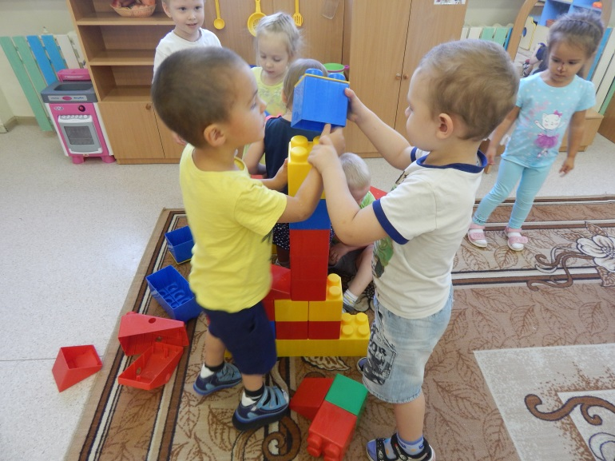
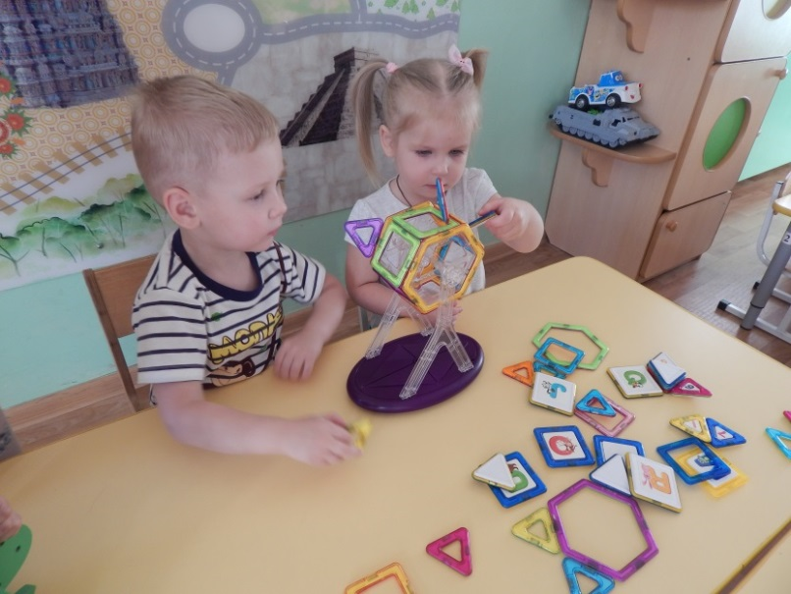
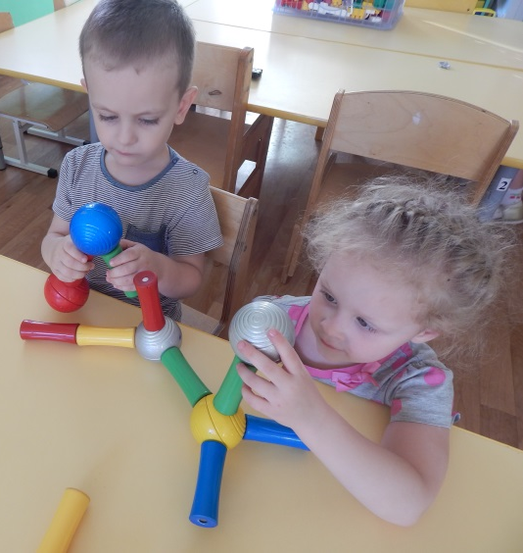
Конструкторская деятельность

Slide 6
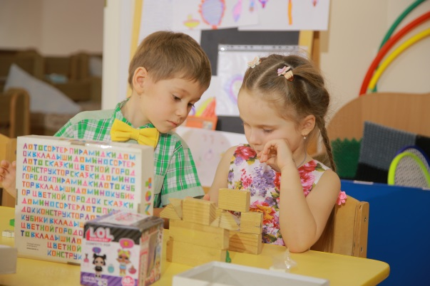
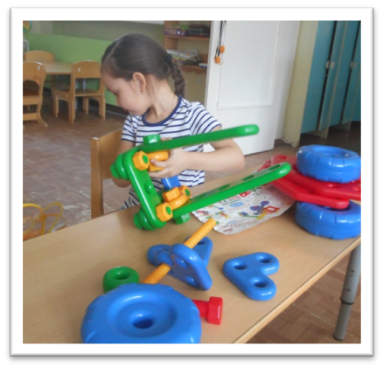

Slide 7
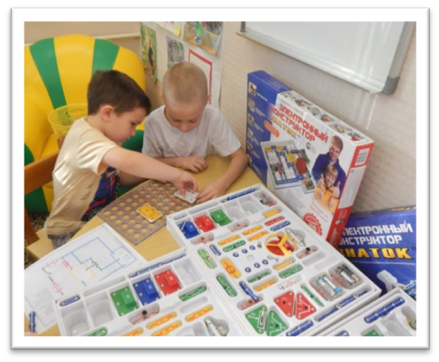
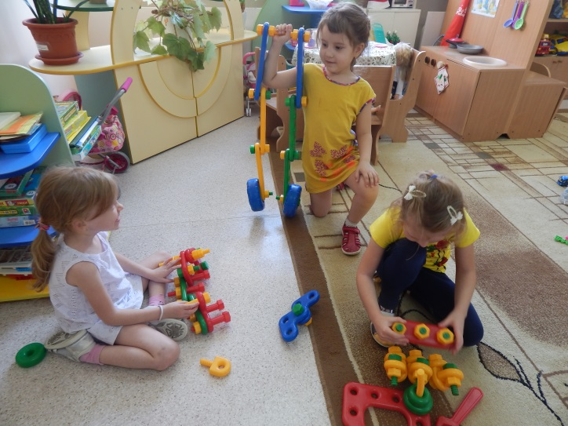
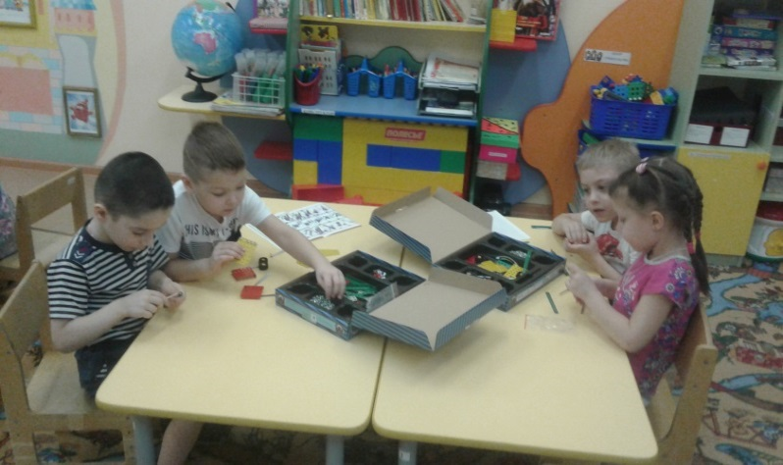
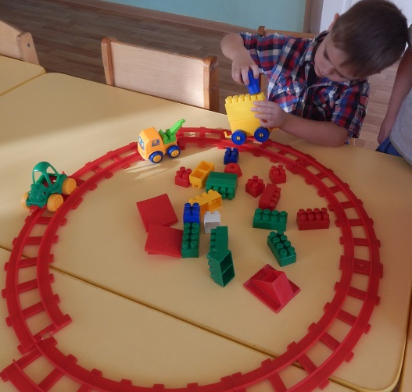

Slide 8
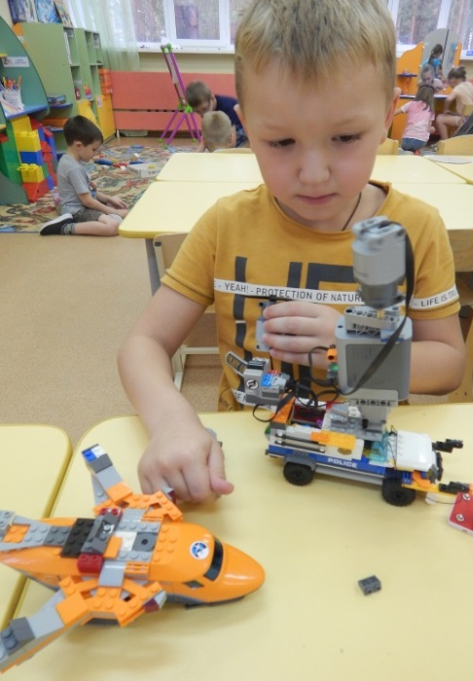
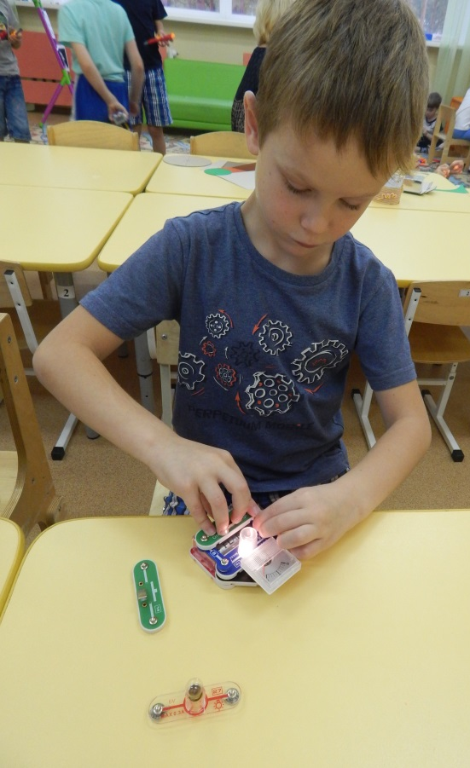
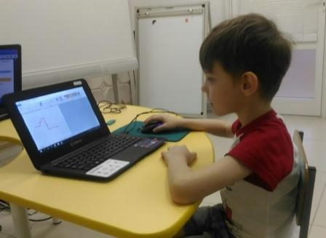
Техническое направление

Slide 9
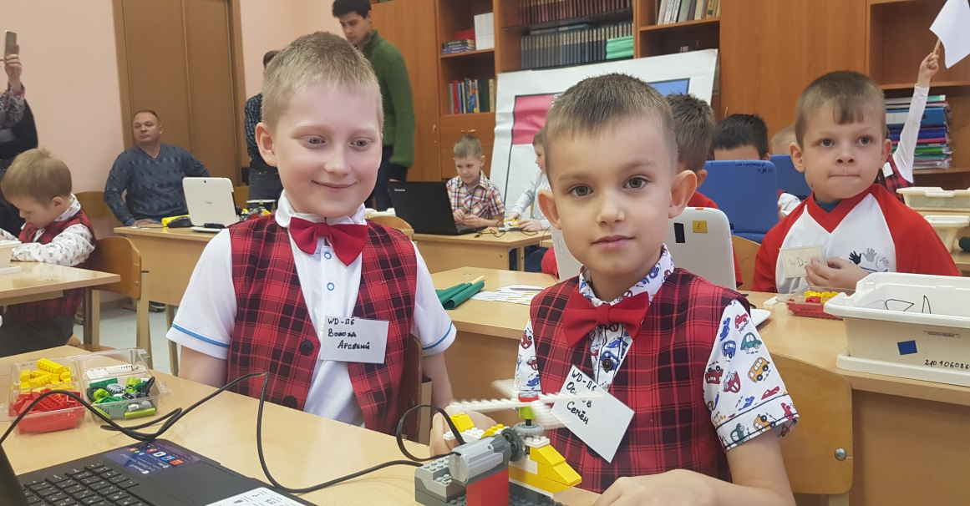
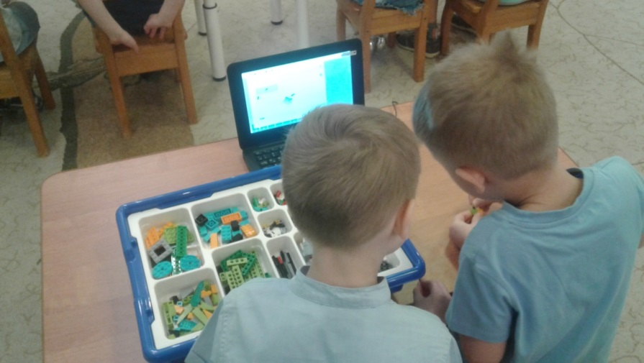

Slide 10
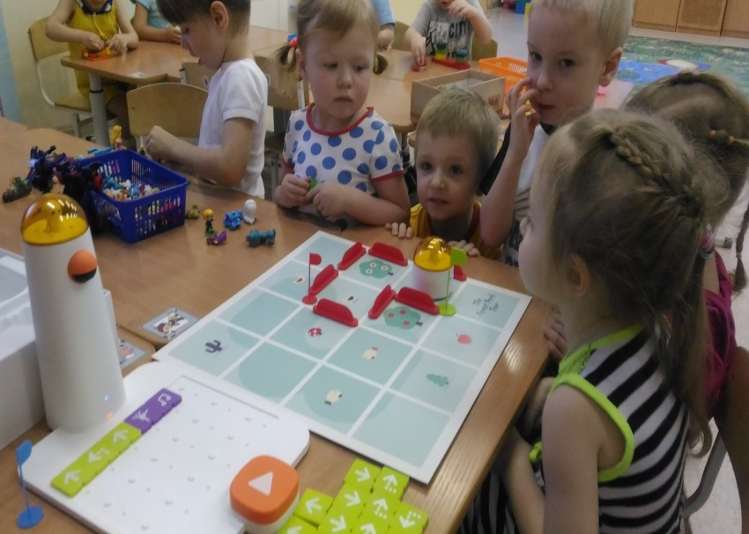
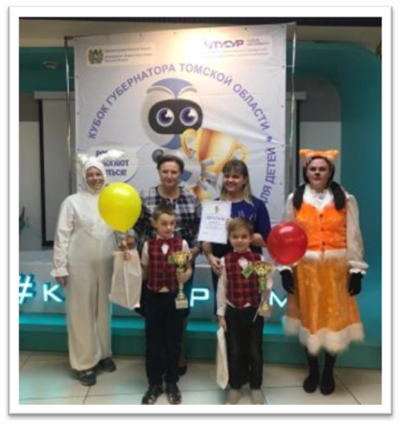
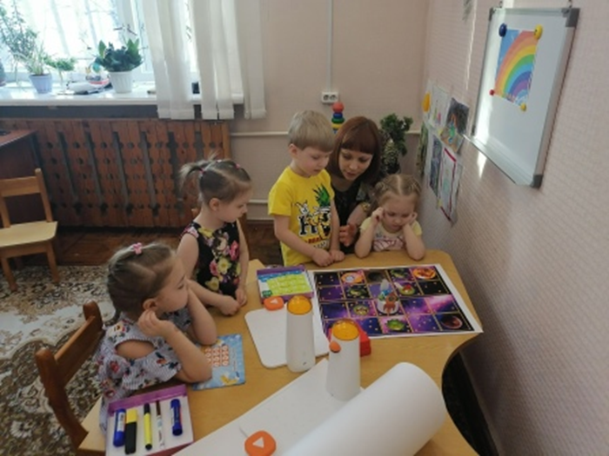

Slide 11
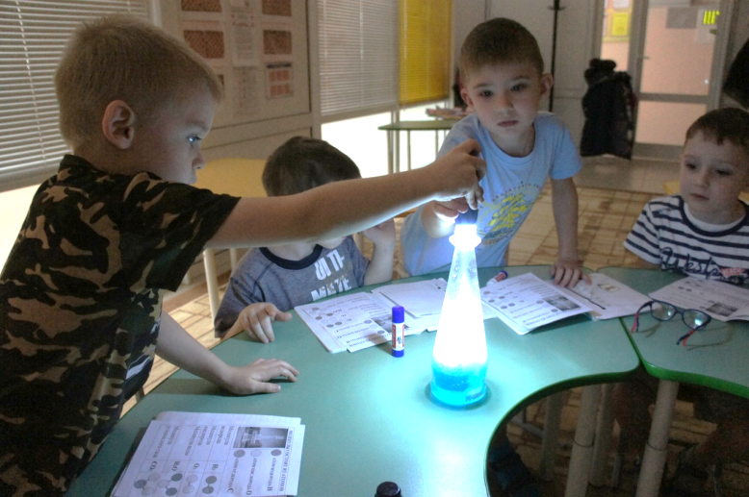
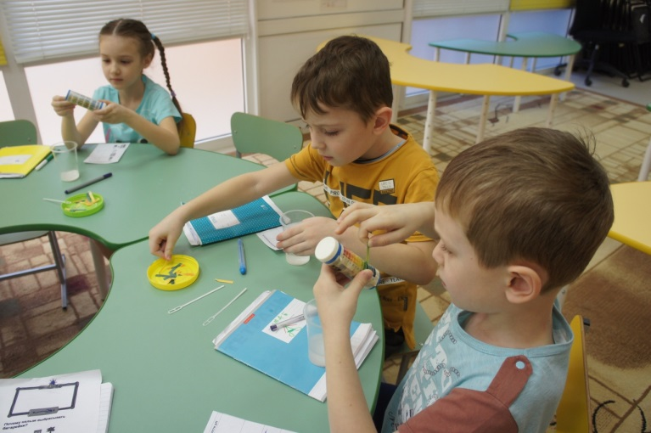
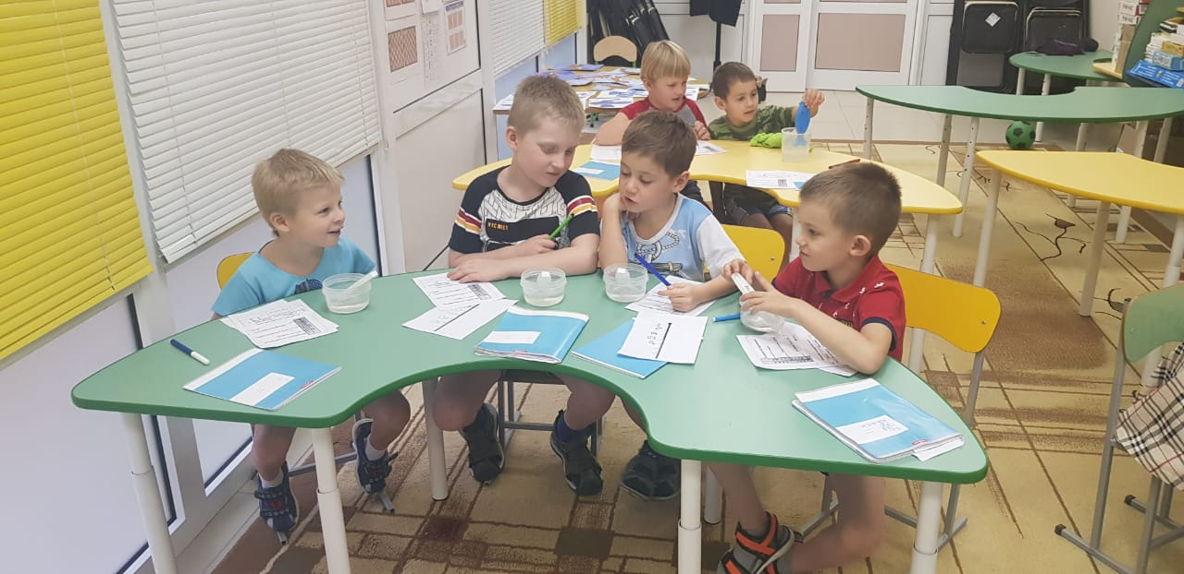
Познавательно-исследовательская деятельность

Slide 12
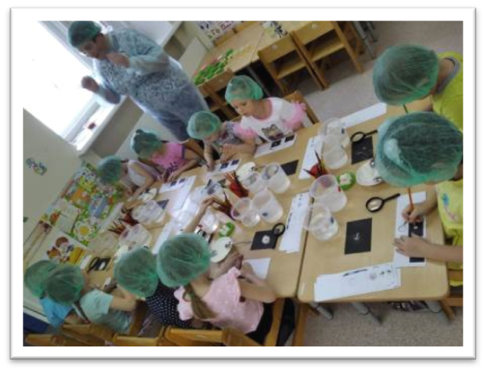
Детское экспериментирование
является одним из методов обучения и развития естественнонаучных представлений у дошкольников. В ходе опытной деятельности дошкольники наблюдают, размышляют, сравнивают, отвечают на вопросы, делают выводы, устанавливают причинно-следственную связь, соблюдают правила безопасности.

Slide 13
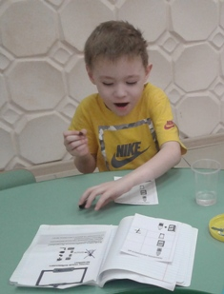
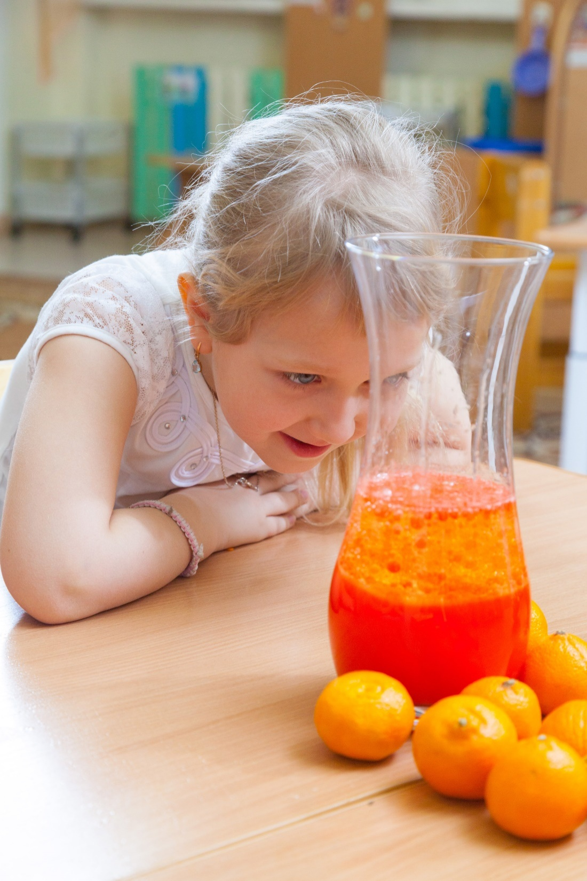
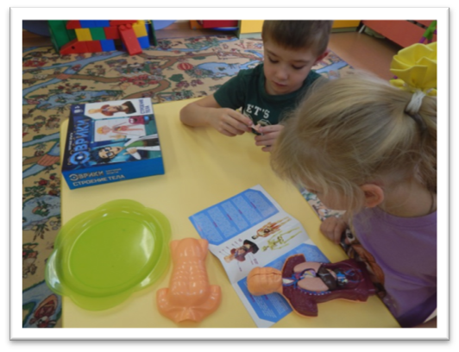
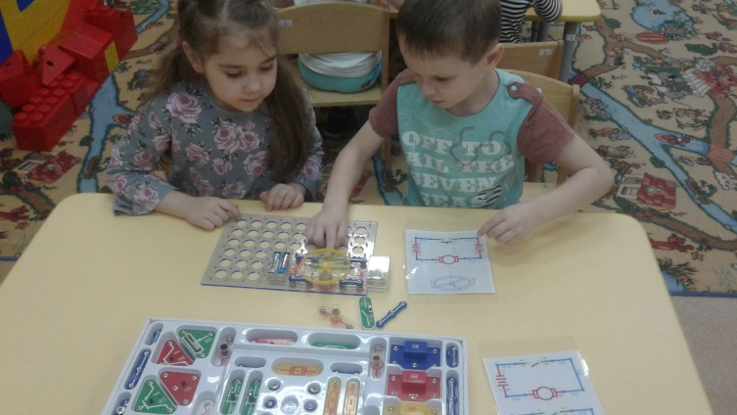

Slide 14
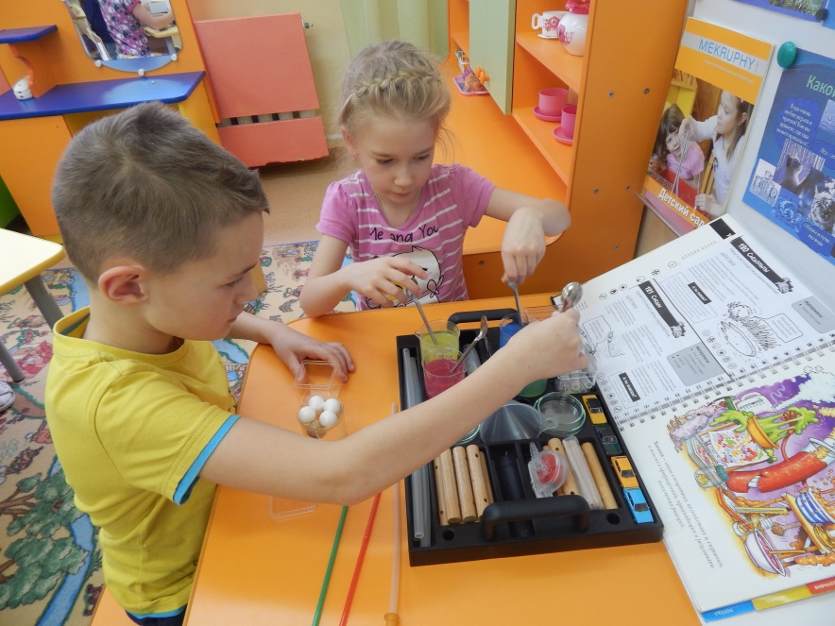
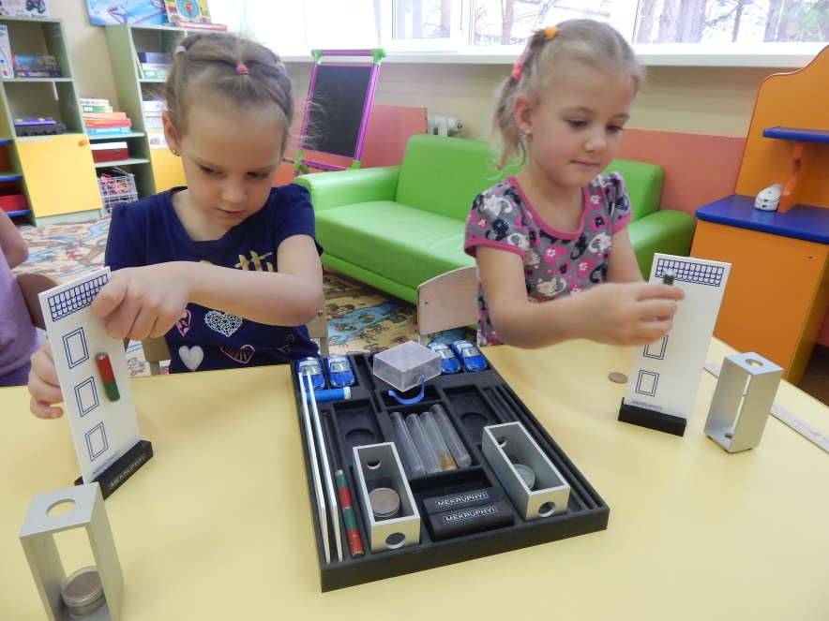
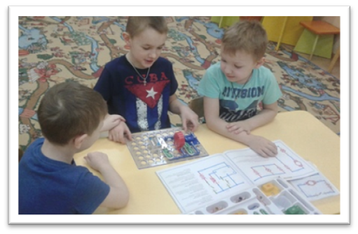

Slide 15
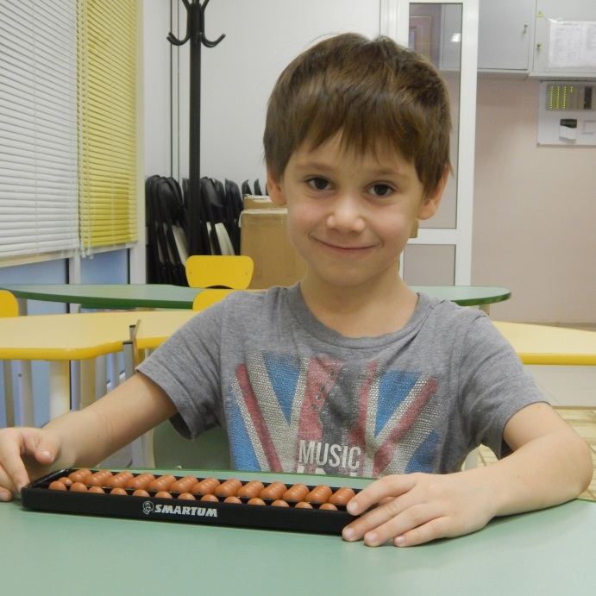
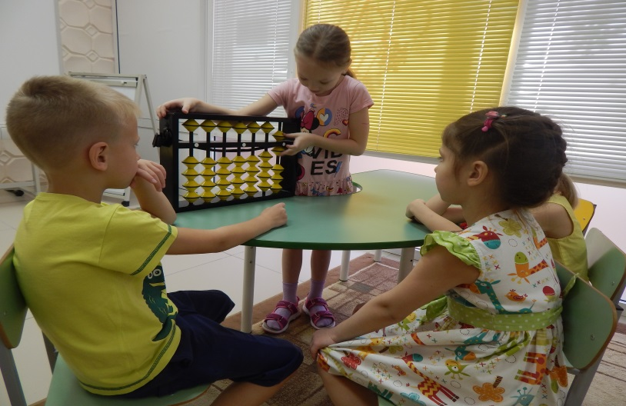
Развитие логико-математического мышления

Slide 16
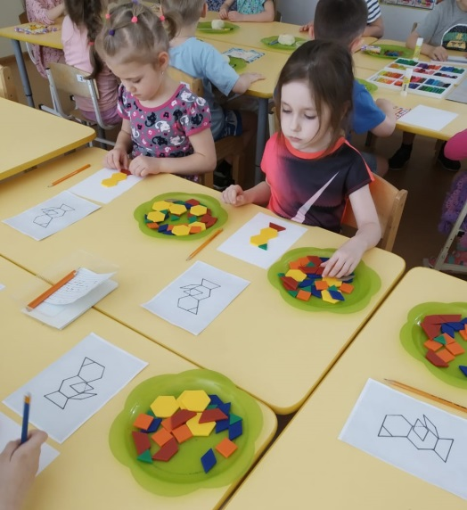
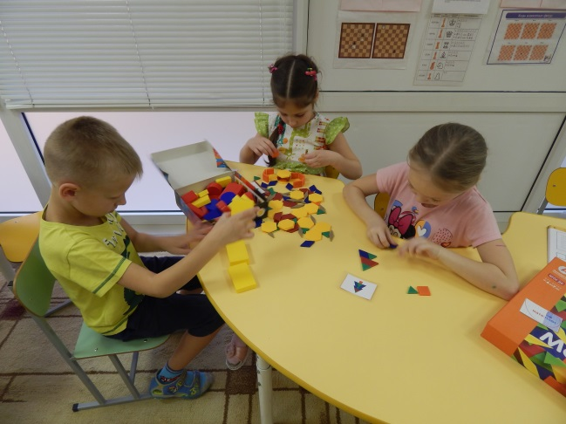

Slide 17
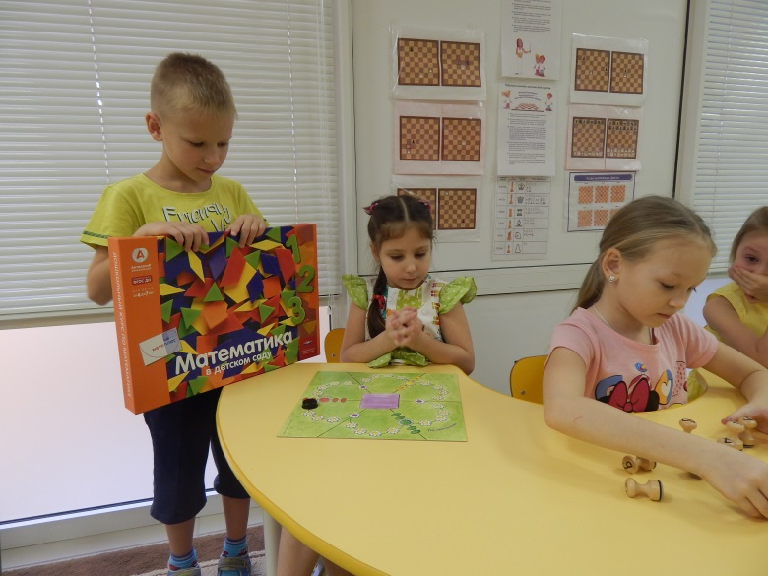
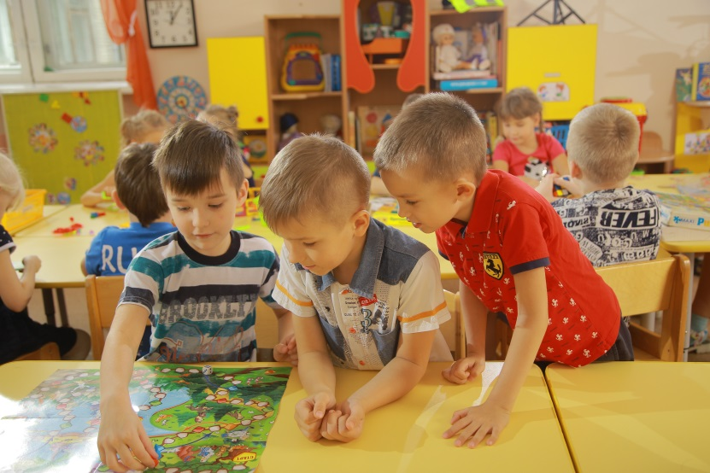
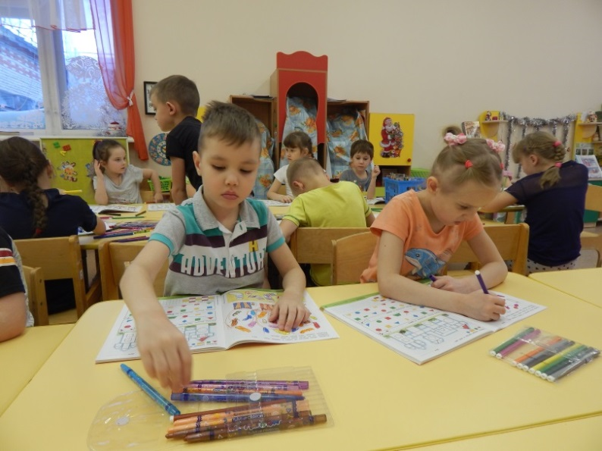

Slide 18
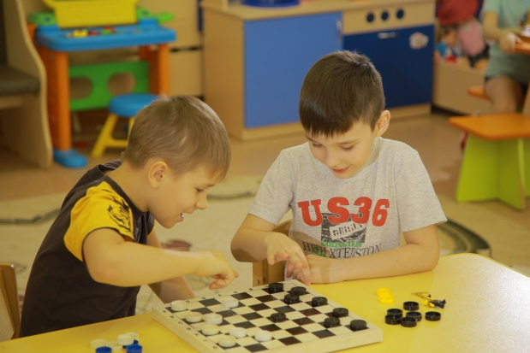
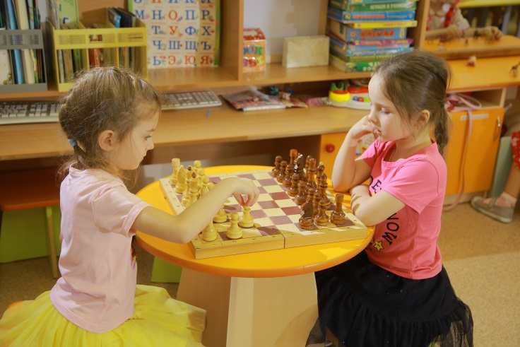
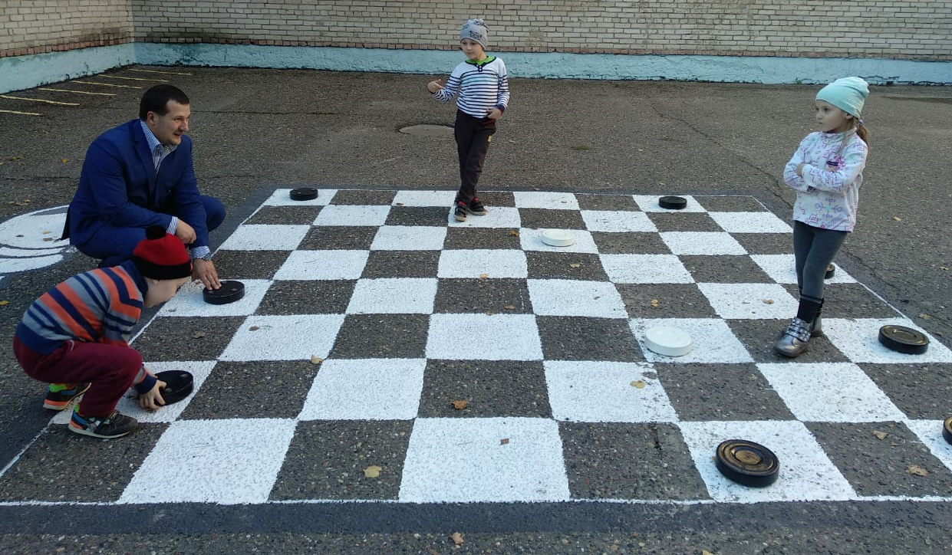
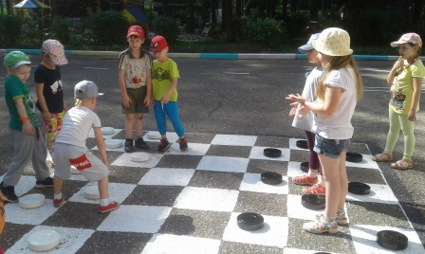

Slide 19
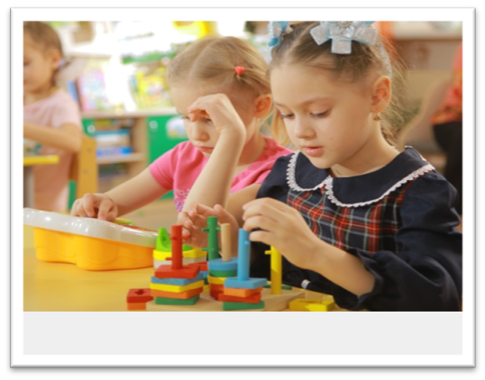
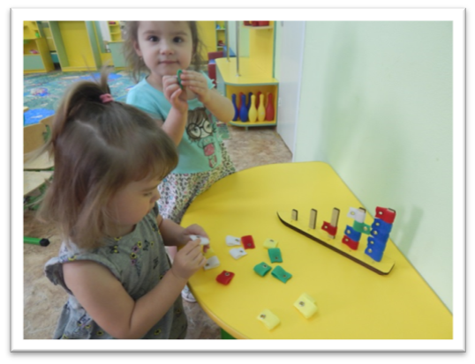
Авторские развивающие игры важны и интересны для детей, они предоставляют возможность детям самостоятельно открыть причину происходящего, докопаться до истины, понять принцип, логику решения поставленной задачи и действовать в соответствии с предложенной ситуацией.

Slide 20
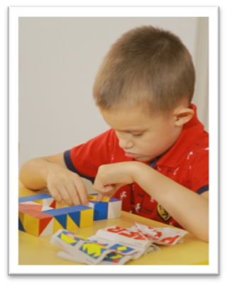
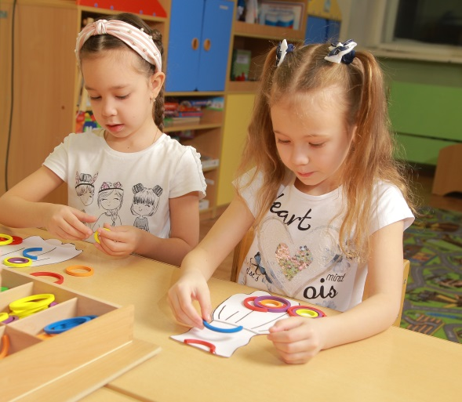
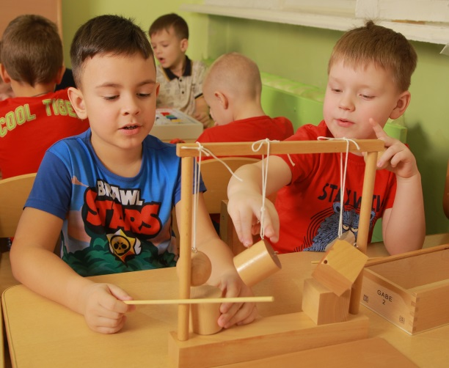

Slide 21
Международная конференция работников дошкольных образовательных организаций «Инженерное образование 0+» в рамках кубка губернатора Томской области по образовательной робототехнике 30.10.2019

Slide 22
ГМО заместителей руководителя ДОУ ЗАТО Северск 27.02.2020

Slide 24
Как с нами связаться:
Наш сайт: http://malinka.seversk.ru
E-mail: malinka@seversk.ru
(83823) 56-94-54-заведующий
Наталья Сергеевна Афонина
(83823) 52-05-01 заместители заведующего Марина Борисовна Колпашникова,
Елена Викторовна Левина

Slide 25
СПАСИБО ЗА ВНИМАНИЕ!

